Slide 1


南京航空航天大学
基于MPI和openMP的程序性能优化研究
答辩人：胡思旺
指导老师：陈哲

Slide 2
毕业设计
使用 MPI 与 openMP 编程的方式优化矩阵乘法,枚举排序,查找最值等数据问题,并设计将矩阵乘法,排序,查找最值问题串行转化为并行的方法。最终实现 MPI,openMP 与 MPI+openMP 混合编程的三种方法实现矩阵乘法,排序,查找最值的优化。

Slide 3
什么是MPI?
Massage Passing Interface:是消息传递函数库的标准规范，支持Fortran和C
一.新的库描述,不是一种语言。有许多的函数调用接口，在Fortran和C语言中可以直接调用
二.MPI是一种消息传递编程模型，并成为这种编程模型的代表和事实上的标准
三.MPI是一种标准或规范的代表，而不是特指某一个对它的具体实现

Slide 4
MPI编程
#include <stdio.h>
#include <mpi.h> //包含 MPI 程序头文件
int main(int argc,char *argv[])
{
MPI_Init(&argc, &argv);
MPI_Comm_rank(MPI_COMM_WORLD, &rank);
MPI_Comm_size(MPI_COMM_WORLD, &size);

Slide 5
if(rank==0)
{
//0 号 MPI 进程分配计算任务给 1 号到 size 号 MPI 进程
}
else
{
//1 号到 size 号 MPI 进程获取计算任务并执行子计算任务
}
MPI_Finalize();
return 0;
}

Slide 6
什么是openMP？
openMP不同与MPI，它并不是采用传统的函数编程接口来开发并行程序,openMP是一个诸多编译器支持的框架,所有实现了openMP 编程协议的编译器都可以编译 openMP 程序。基于 openMP 的并行程序不同与基于 MPI 的并行程序,openMP是以线程的方式来实现并行计算的,不同于进程实现方式,采用线程方式来实现并行计算可以在最大程度上节约操作系统资源。

Slide 7
openMP编程
#pragma omp parallel for private(x)
for(int i=0;i<10;i++)
{
x=sin(i);
if(x>0.6)
x=0.6;
printf("sin(%d)=%f\n",i,x);
}

Slide 8
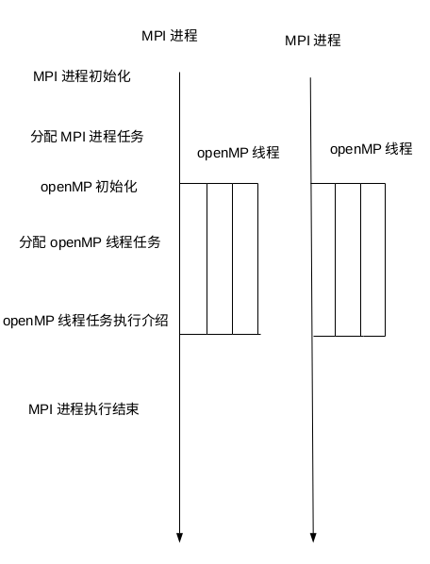
MPI+openMP混合编程
MPI与openMP混合编程是指同时采用MPI与openMP技术来优化程序，以求达到程序的最佳计算性能

Slide 9
任务
TASK
01
矩阵乘法
02
求序列最值
03
枚举排序

Slide 10

着重需要解决的两个问题
划分
通信
我们需要将原任务划分成子任务并分配到不同CPU中运行
不同的CPU在执行子任务时需要获取运算数据

Slide 11
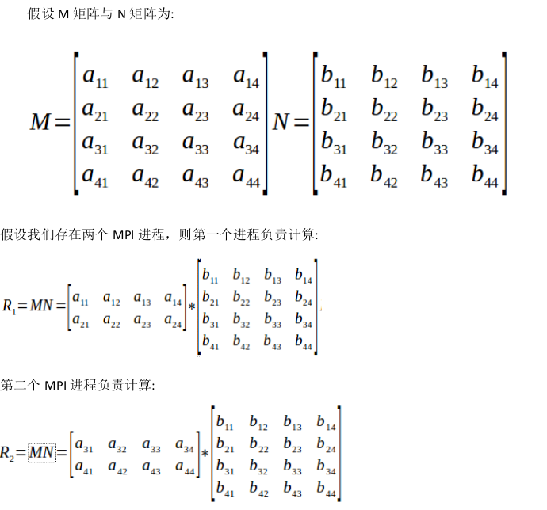
矩阵乘法划分
为了实现并行计算的要求需要对相乘的矩阵进行数据的划分,我们定义一种这样的划分规则。以矩阵 M 的行数进行子计算任务的划分,假设矩阵 M 有 x行,MPI 计算进程数为 n,那么每个进程需要计算的行数为 x/n 行,将这些行数分配给 MPI 进程,让它们各个执行自己的计算任务。

Slide 12

求序列最值划分
假设对于任意给定的序列 L:
序列 L 中的数据量为 N,假设参与并行计算的 MPI 进程数为 n,则我们可以对序列 L 进行划分,划分的依据为进程数 n,这样每个进程处理的序列数据量缩减为 N/n。也就是说,每个MPI 进程求数据量 N/n 的序列最值,然后将所有 MPI 进程求出的最值交给主 MPI 进程,由主MPI 进程求出所有其他 MPI 进程最值中的最值,这样便求出整个序列 L 的最值。这样,我们便实现了求序列最值的并行化处理。
假设我们有两个 MPI 进程,则将序列 L 划分为:

Slide 13
枚举排序划分
假设对于任意给定的序列 L:
假设 L 中元素个数为 N,MPI 进程个数为 n,则我们可以通过这样的操作来实现并行化,因为枚举排序的思路是通过比较 L 的每个元素与其他的元素,以此发现自己在有序序列中的位置,我们可以知道每个元素与其他元素比较是没有数据依赖的,也就是说它们是不相关的,这样便能实现并行化。将序列 L 划分为含有 N/n 个元素的子序列,每个 MPI 进程负责找到其中子序列元素在有序序列的位置。
假设我们有两个 MPI 进程,则将序列 L 划分为:

Slide 14
通信
在解决了划分的问题后，我们需要在解决不同CPU之间通信的问题
int MPI_Send(void* buf , int cout , MPI_Datatype datatype , int dest , int tag , MPI_Comm
comm)
buf 发送缓冲区的起始地址(可选类型)
count 将发送的数据个数(非负整数)
datatype 发送数据的数据类型(句柄)
dest 目的进程标识号(整型)
tag 消息标志(整型)
comm 通信域(句柄)

Slide 15
通信
int MPI_Recv(void* buf , int count , MPI_Datatype datapyte , int source , int tag , MPI_Comm
comm , MPI_Status* status)
buf 接收缓冲区的起始地址(可选类型)
count 最多接收的数据个数(非负整数)
datatype 接收数据的数据类型(句柄)
source 接收数据的来源进程标识号(整型)
tag 消息标识与相应的发送操作的表示相匹配(整型)
comm 本进程和发送进程所在的通信域(句柄)
status 返回状态(状态类型)

Slide 16
示例
我们通过矩阵乘法来说明划分和通信
if(rank==0)
{
int dest,source,row,offset;
source=0;
for (dest = 1; dest < size; dest++)
{
MPI_Send(&offset, 1, MPI_INT, dest, 1, MPI_COMM_WORLD);
MPI_Send(&row, 1, MPI_INT, dest, 1, MPI_COMM_WORLD);
offset = offset + row;
}
//执行分配的计算任务
}

Slide 17
if(rank>0)
{
MPI_Recv(&offset, 1, MPI_INT, source, 1, MPI_COMM_WORLD, &status);
MPI_Recv(&row, 1, MPI_INT, source, 1, MPI_COMM_WORLD, &status);
//执行分配的计算任务
}

Slide 18
不同MPI进程执行计算任务代码
for (int i = offset; i < (offset+row); i++)
{
for (int j = 0; j < HIGH_N; j++)
{
int sum = 0;
for (int k = 0; k < WIDTH_N; k++)
{
sum += (M.data[i][k]*N.data[k][j]);
}
result.data[i][j] = sum;
}
}

Slide 19
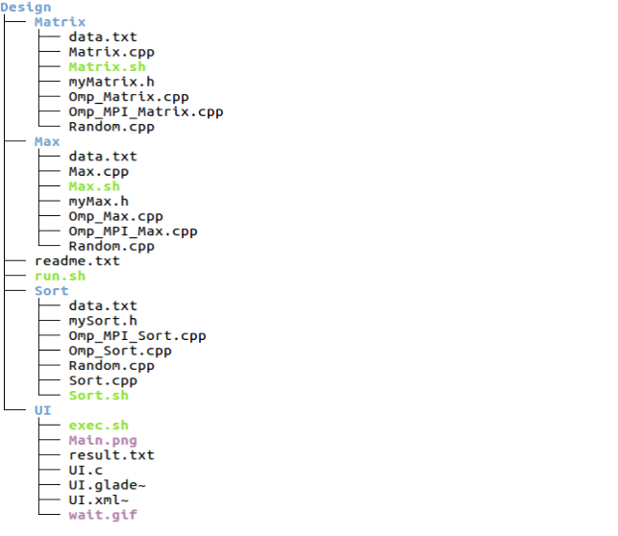
程序演示
Matrix目录下包含有基于MPI openMP，MPI+openMP实现的矩阵乘法优化程序
Max目录下包含有基于MPI openMP，MPI+openMP实现的求序列最值优化程序
Sort目录下包含有基于MPI openMP，MPI+openMP实现的枚举排序优化程序
UI目录下包含图形界面测试工具源代码
run.sh是整个项目启动脚本

Slide 20
实验
到目前为止我们采用 MPI,openMP,MPI 与 openMP 混合编程实现了矩阵乘法，求序列最值，枚举排序的并行优化。
实验环境为 ubuntu12.04 系统,linux 内核版本号为 Linux version 3.8.0-38-generic,处理器为 intel Xeon(R) E5620@2.4GHz*16。
原始实验数据

Slide 21
结论
第一,不论是采用 MPI还是采用 openMP 都可以提升程序的性能,缩短程序的运行时间。
第二,随着并行程序的提高,采用openMP比采用MPI对于程序性能提升上效果更加的明显,在并行程度要求高时,推荐使用 openMP 来提升程序性能。
第三,采用 MPI 与 openMP 混合编程来提升程序运行性能比单独使用 MPI 或单独使用 openMP 效果更好,尤其是在操作的数据量大的情况下,这种性能提升更加的明显。

Slide 22
再次衷心感谢您的聆听
Thank you for your listening
答辩人：胡思旺

